Slide 1
ConTesa工具理解
191250197 张蔚然

Slide 2
参考资料
Tingting Yu, Zunchen Huang, Chao Wang. ConTesa: Directed Test Suite Augmentation for Concurrent Software. 2018.
Phil McMinn. Search-Based Software Test Data Generation: A Survey. 2004.
Cristian Cadar, Daniel Dunbar, Dawson Engler. KLEE: Unassisted and Automatic Generation of High-Coverage Tests for Complex Systems Programs. 2008.

Slide 3
开发背景
在ConTesa出现以前，大部分已有的测试套件增强工具都是针对顺序执行的软件(sequential software)。
倘若将这些已有的工具应用于线程较多且有可能交叉执行的软件，则会产生“组合爆炸”(conbinatorial explosion)的问题，即需要检查的执行路径超过了工具的能力。

Slide 4
ConTesa概述
ConTesa是第一个为多线程并发运行的软件量身定制的测试套件增强工具。
对于生成覆盖复杂软件修改后可能引起的并发行为的测试套件，ConTesa比以往任何一个工具都有提升。
它采用双管齐下的手段：
  不抛弃且审慎利用原有的测试，将原有测试套件与随机生成的线程调度相结合，以增强对交叉线程的覆盖率；
  利用增量式符号执行工具，以生成更多的测试输入和交叉线程调度，来更多地覆盖软件修改后可能存在的并发行为。

Slide 5
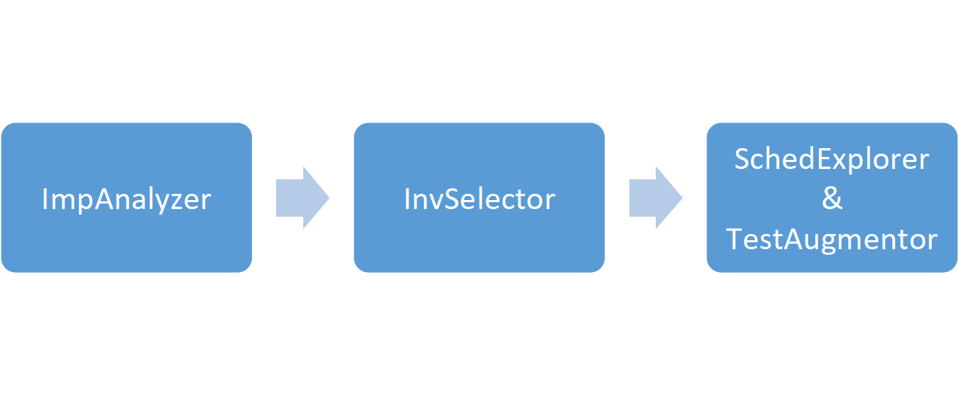
ConTesa功能模块

Slide 6
ConTesa功能模块
ImpAnalyzer：分析出有可能受代码改动影响的共享变量位置
InvSelector：选出写或者读ImpAnalyzer提供的共享变量的交叉线程
SchedExplorer：结合原有的测试用例与随机生成的线程调度生成可以触及InvSelector提供的交叉线程的用例
TestAugmentor：对于SchedExplorer不能覆盖的交叉线程，则采用符号执行工具，自动生成测试用例

Slide 7
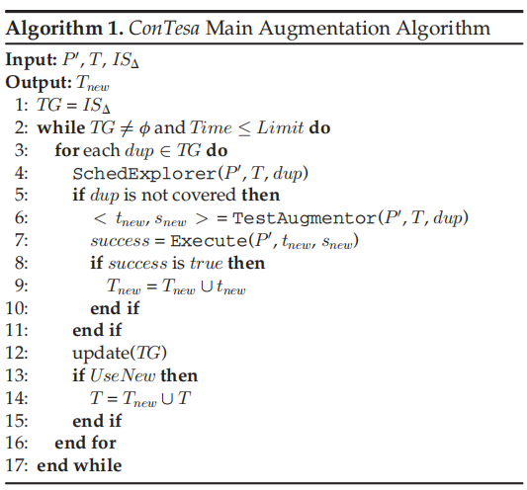
关键算法1-主体测试增强算法

Slide 8
关键算法1-主体测试增强算法
主体算法即为在分析出受影响共享变量及其配套交叉线程之后，针对改动后程序P’，进行测试用例增强的算法。
其有探索调度、测试增强两个下属子算法。
解释：在触及受影响共享变量的交叉线程未被全部覆盖或者未超时的情况下，对ISΔ（即预处理阶段计算出的交叉线程）中的DU对(Definition-Use Pair)先进行基于原有测试用例的调度探索(SchedExplorer)，倘若探索调度算法未能提供可以覆盖此DU对的测试输入，则继续交给测试增强算法(TestAugmentor)生成测试输入。针对是在全部原有用例上新增还是在空集上新增，设置一个配置选项UseNew。

Slide 9
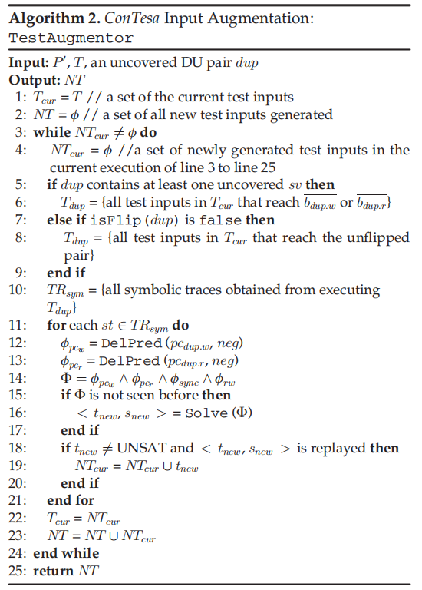
关键算法2-测试输入增强

Slide 10
关键算法2-测试输入增强
这部分算法主要包括符号执行流程收集(Symbolic Trace Collection)和调度顺序限制的建模(Constraint Modeling)，调度顺序的限制即为对一系列路径限制的true或false。
符号执行不同于一般的测试数据的执行，符号执行是将具体数值的输入抽象为一系列的符号，构成一组路径限制，从而代表了对程序的一次执行。而我们所需要做的就是探索出完全覆盖未被SchedExplorer覆盖的DU对的一系列路径。

Slide 11
输入输出
输入：前一版本的程序P，改动后待测试程序P’，已有测试用例集T
输出：适用于P’的新测试用例集T_{new}
实际选择待测试程序时，发现大型软件在改动后需要测试的bug大部分为并发相关的。不一定能完全搜集到符合条件的两个版本的软件，于是在13个验证对象中，有两个软件的P’是在现有存在bug的发布版本的基础上修改得到的。

Slide 12


